Slide 1
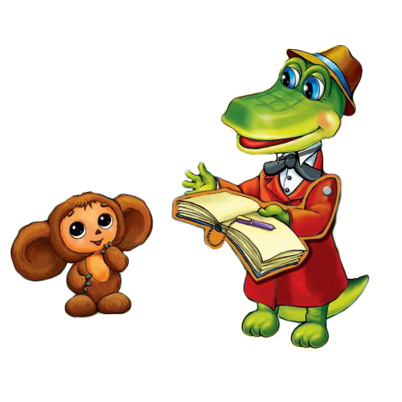
.
НАЧИНАЕТСЯ УРОК

Slide 2
Этот милый, странный душка
Безымянною игрушкой
Был когда - то в магазине,
Сказки ждал он на витрине.
И дождался. Стал известным
Своей сказкою чудесной.
Ты меня, малыш, послушай,
У него большие уши,
Он коричневого цвета,
Его любят все на свете,
Знает каждая дворняжка
Друга Гены - .....
ЧЕБУРАШКУ

Slide 3
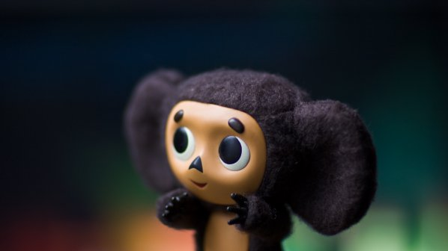

Slide 4
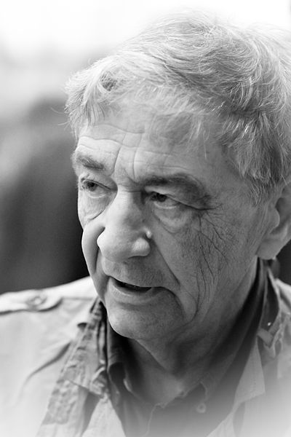
Эдуард Николаевич Успенский
Многожанровый писатель.
Писал сказки, детективы,
фантастические повести, пьесы, стихи, сценарии мульт- и кинофильмов, радиопостановок, делал переводы, сочинял комиксы.

Slide 7
Книги Эдуарда Успенского

Slide 8
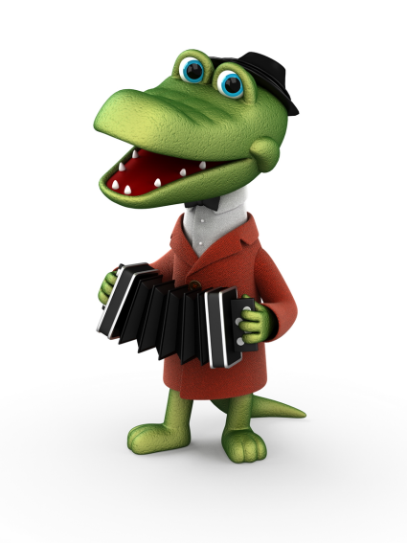
Името Чебурашка идва от думата „чебурахнуться” (падам, сгромолясвам се – означава и играчка, направена от дървено кълбо.Приятелят на чибурашка е крокодил , който свири на хармоника
и неговото име е Гена.

Slide 9
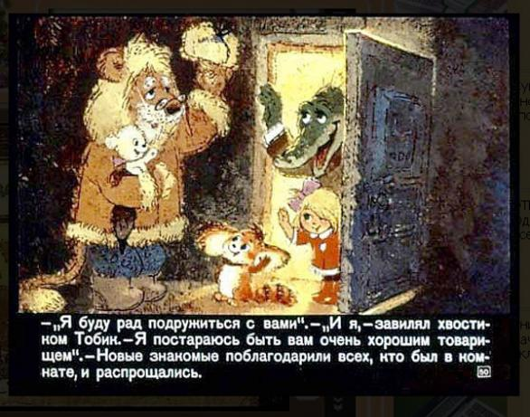
. За първи път Чебурашка се появава на екран през 1969 г. в диафилм - „Крокодил Гена и его друзья”.

Slide 10
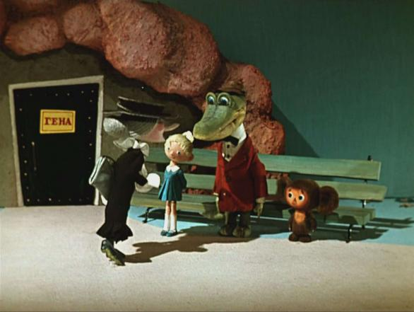
Първият анимационен (всъщност куклен) филм от сериите за Чебурашка излиза през същата 1969 г. – „Крокодил Гена”.

Slide 11
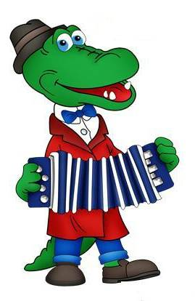
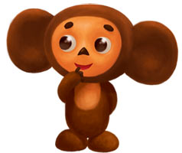
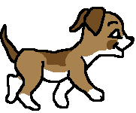

Slide 12
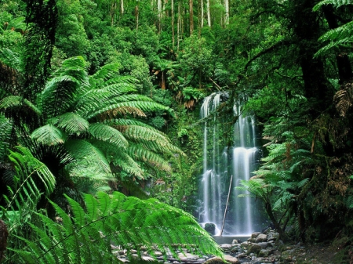
Тропический лес — лес в жарком поясе земного шара.

Slide 13
На Чебурашка и Гена е посветена пощенска марка, издадена в СССР през 1988 г. (като част от серията за съветската анимация).

Slide 14
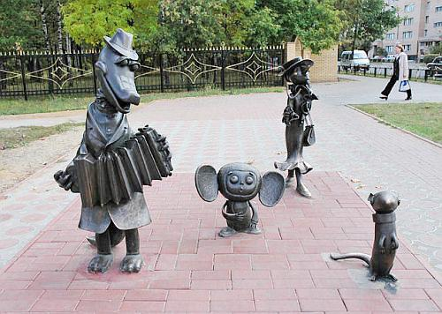
Двамата герои имат и няколко паметника – първият от тях е издигнат в Раменское през 2005 г. Техни фигури има и в Кременчуг, Днепропетровск, Хабаровск

Slide 15
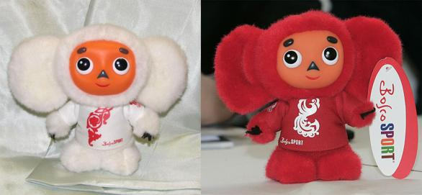
Чебурашка е телисман на руския олимпийски отбор в три поредни олимпиади – лятната през 2004 в Атина, зимната през 2006 г. в Торино и лятната през 2008 г. в Пекин. За зимната олимпиада Чебурашка е издокаран с бяла козина, а за тази в Пекин – с червена.

Slide 16
До новых встреч!

Slide 17
Изработила: калина малакова VI в клас
Благодаря Ви за отделеното внимание!

